Slide 1
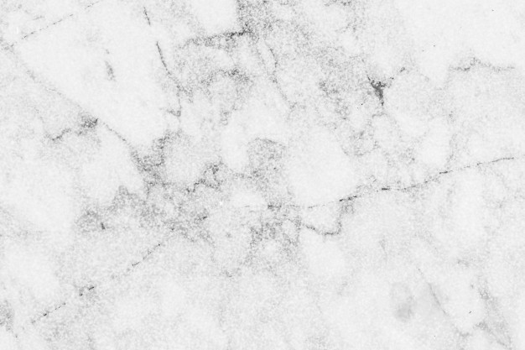
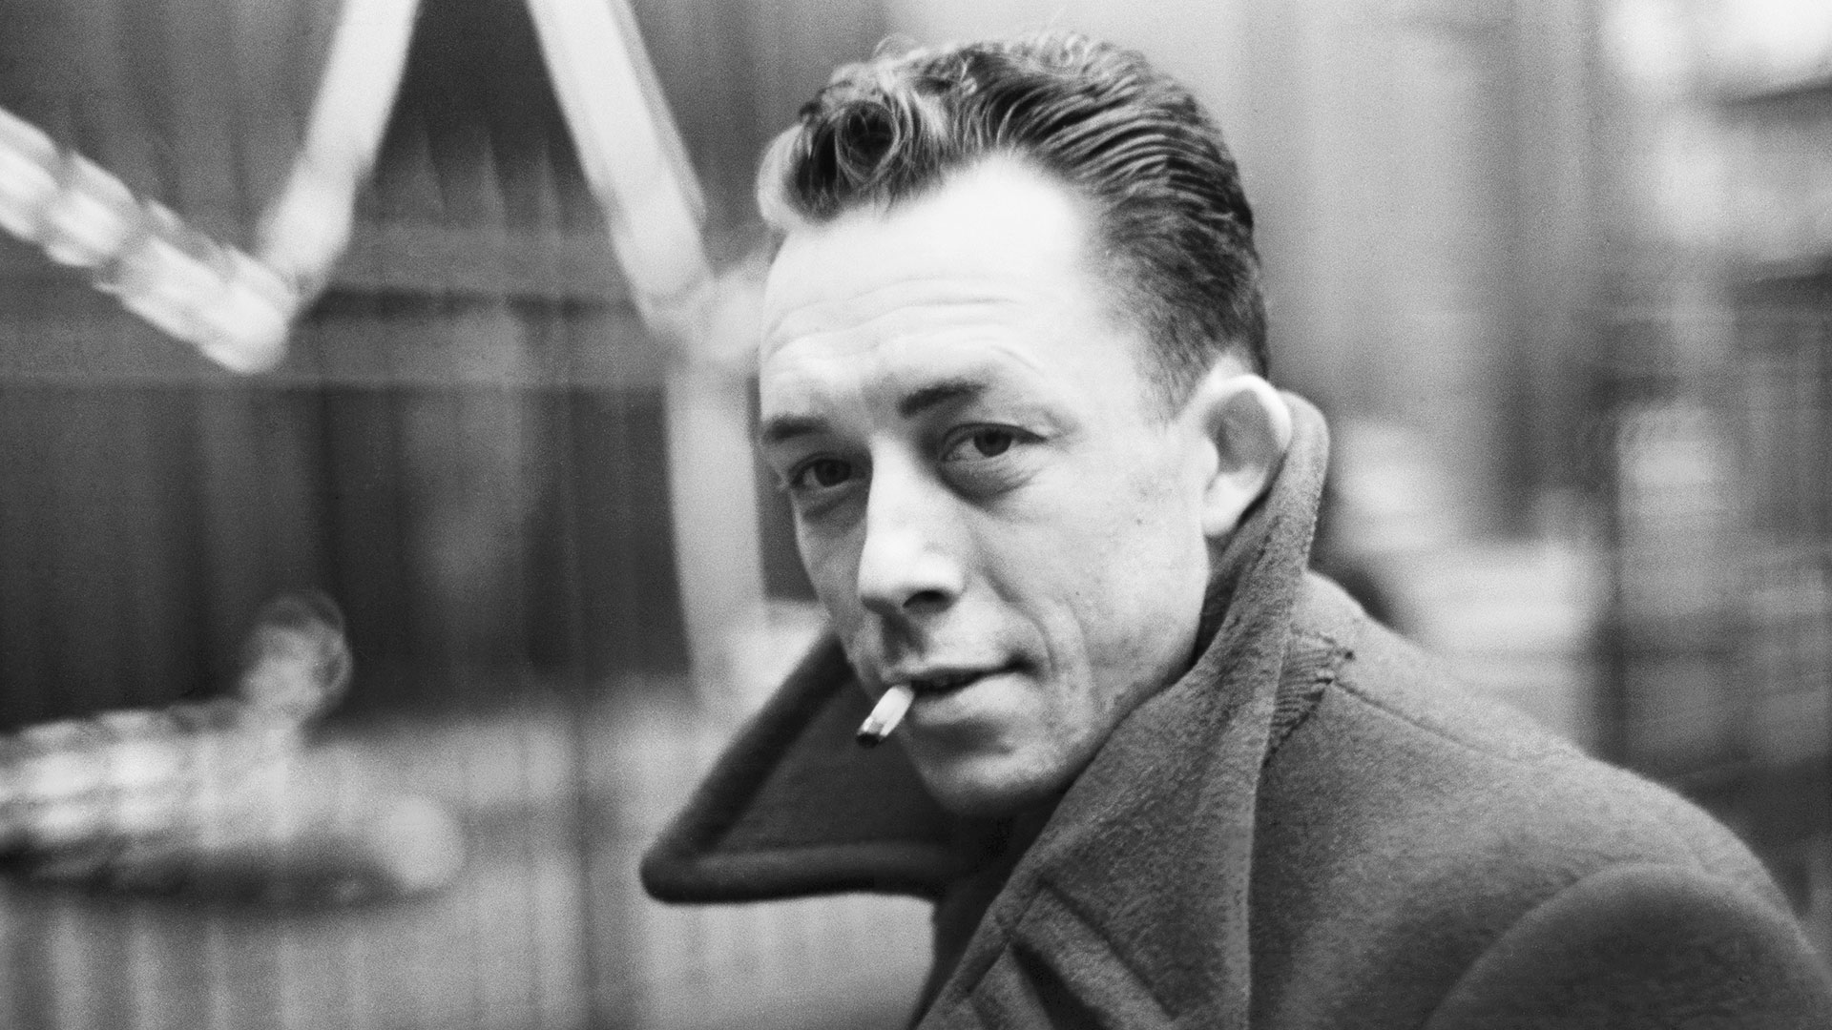
Albert Camús
Carolina Díaz Butrón

Slide 2
Biografia
Novelista, filósofo, periodista y dramaturgo francés
Está considerado una de las figuras intelectuales más importantes de Europa tras el fin de la II Guerra Mundial.
Nació el 7 de noviembre de 1913 en Dréan, Argelia.
Familia de colonos franceses (pieds- noirs, el despectivo pies negros creado por la Francia colonial.
Padres: Lucien Camus y Catalina Elena Sintes. Fueron agricultores.
Al estallar la Primera Guerra Mundial, su padre es reclutado, herido en la batalla del Marne, y muere en el hospital de Saint-Brieuc el 17 de octubre de 1914.
Creció en uno de los barrios más pobres de Argel, sin libros ni revistas. Recién llegaron a sus manos los primeros libros a través de una beca para hijos de los muertos en guerra.
Esforzada, casi penosamente, cursa la primaria y el bachillerato.

Slide 3
Biografía
En ese período, alentado por sus profesores, empieza a leer a los filósofos; en especial, a Friedrich Nietzsche.
Desde la nada de origen y sin dinero, se gradúa en Filosofía y Letras con una tesis: "Relación del pensamiento clásico griego y el cristianismo a partir de los escritos de Plotino y San Agustín".
Intentó dar clases, pero lo rechazaron a causa de su tuberculosis, ya muy avanzada.
Se refugió en el periodismo.
En 1934 se casa con Simone Hié.
No tardó en separarse de ella debido a mutuas infidelidades.
Con Francine, segunda de la lista, tiene a sus hijos Catherine y Jean.
Albert Camus recibió el máximo galardón de las letras, el Premio Nobel de Literatura, en 1957
Muere en un accidente de carretera en 1960 (con 46años).

Slide 4
Obras importantes
Obra | Fecha de publicación
El extranjero | 1942
La peste | 1951
La caída | 1956
El verano | 1954
El exilio y el reino | 1957
La muerte feliz | 1971

Slide 5
Ventas de sus libros

Slide 6

Filosofia del absurdo

Slide 7
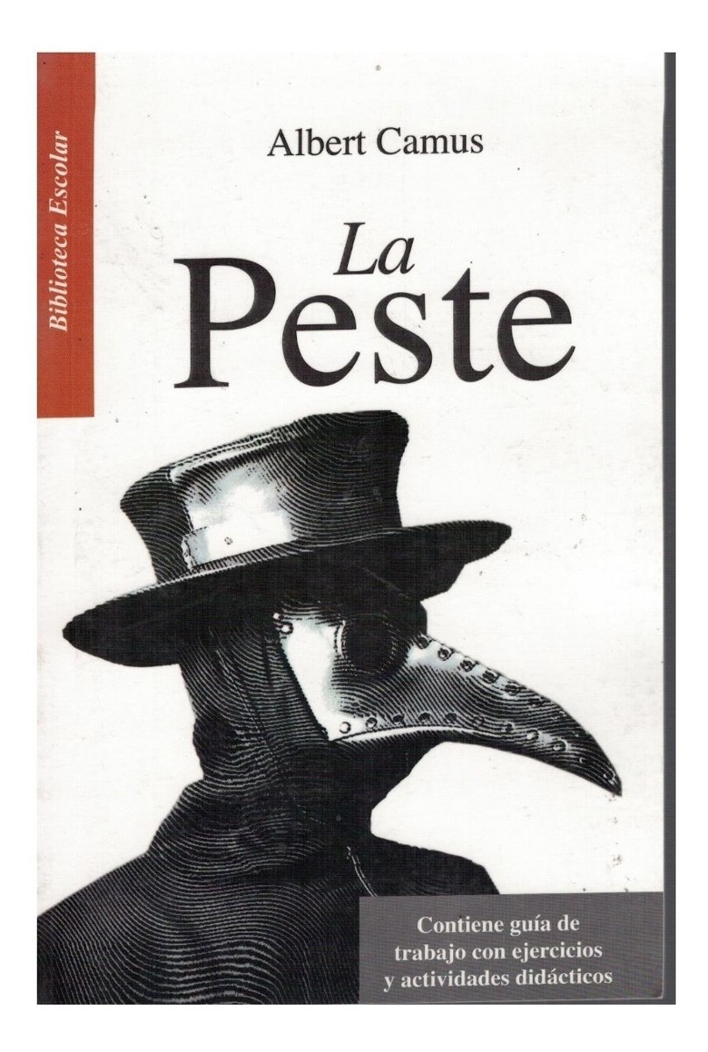

Obra: la peste

